Slide 2



TRINITY
¿QUÉ VEMOS HOY?

Slide 3

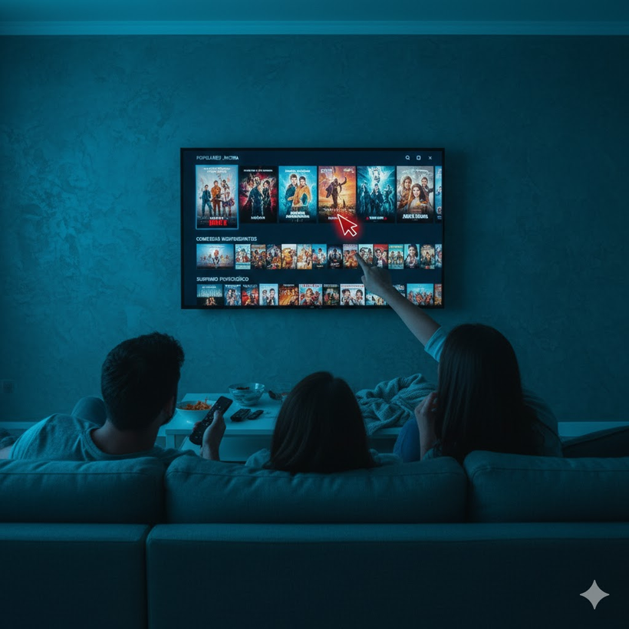
Problema
Sobrecarga de opciones
indecisión en grupos al decidir
+42.000
títulos en las principales plataformas de streaming
+20
h/mes
haciendo zapping eligiendo qué ver en plataformas
discusiones absurdas
PÉRDIDA ENORME DE TIEMPO
SPOILERS
ACCIDENTALES

Slide 4


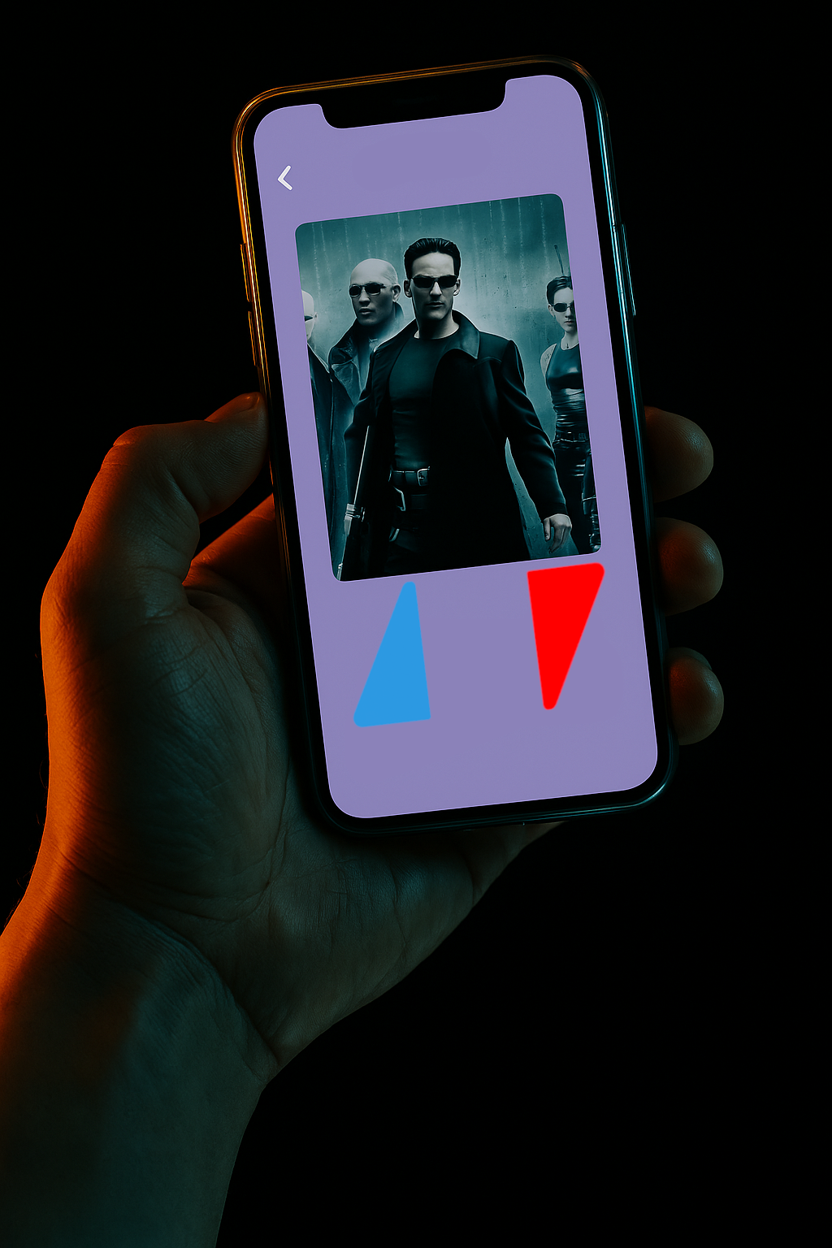
SOLUCIÓN
APLICACIÓN MÓVIL QUE AGILIZA LA ELECCIÓN DE QUÉ VER ACOMPAÑADO
CONECTIVIDAD
INTERFAZ INTUITIVA
SENCILLEZ

Slide 5
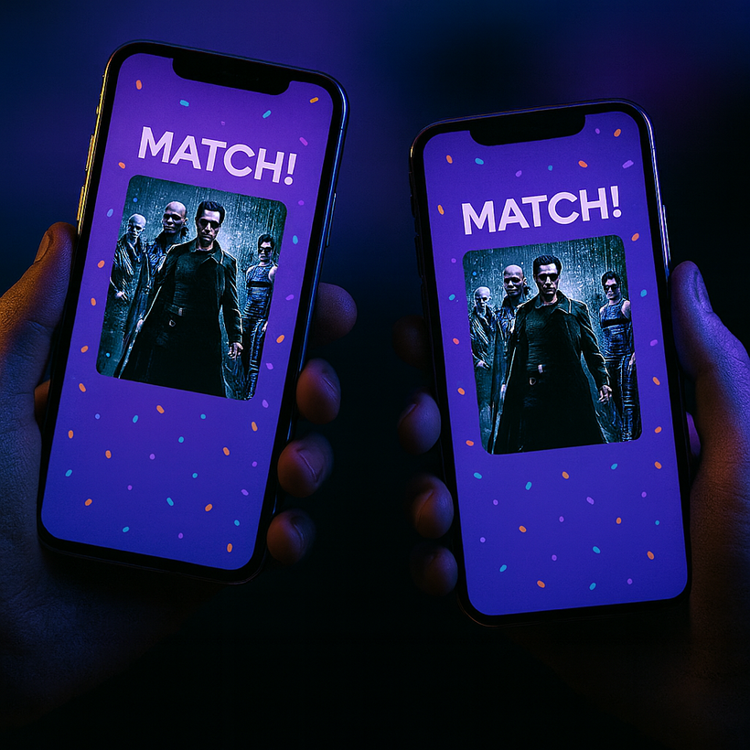
¿CÓMO FUNCIONA?
FUNCIONALIDADES DE TRINITY
CARTELERA
FILTROS
swipes
NOTIFICACIONES

Slide 6














STACK TECN.
APLICACIÓN MÓVIL QUE AGILIZA LA ELECCIÓN DE QUÉ VER ACOMPAÑADO

Slide 7
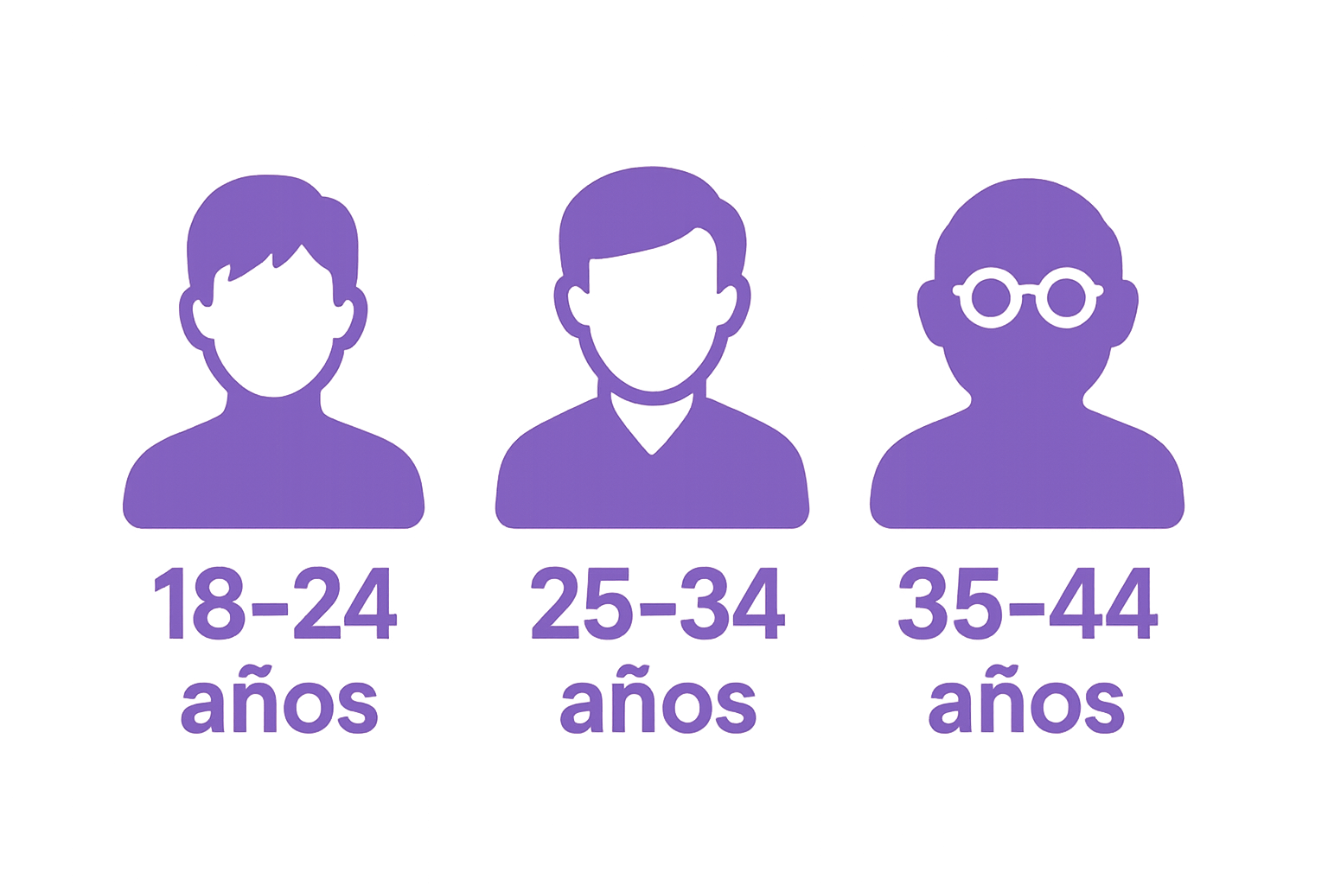
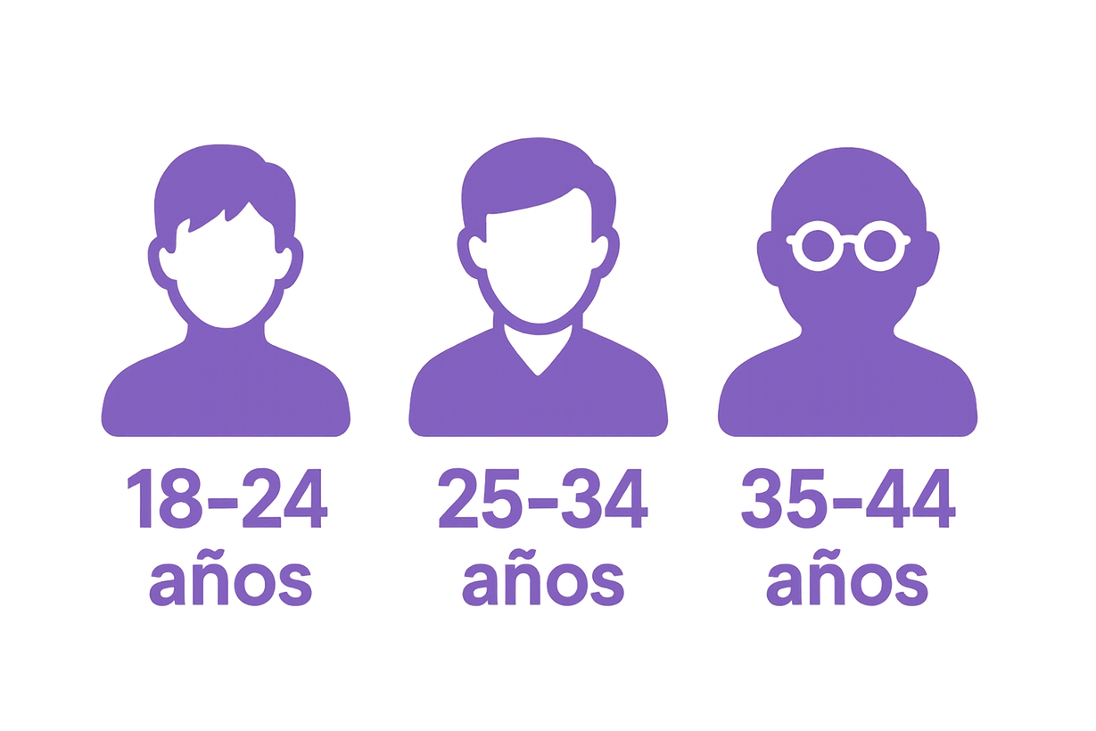
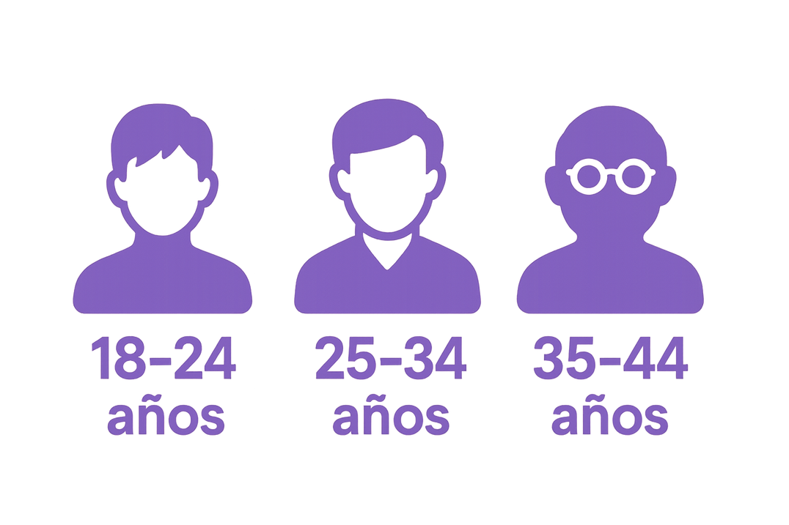
MERCADO
MERCADO, CLIENTES Y PÚBLICO OBJETIVO DE TRINITY

Slide 8
CONTACTO
DUDAS Y SUGERENCIAS
trinity.app.spain@gmail.com

